Slide 1
Erdélyi magyarság kultúrtörténeti és természeti értékeinek felfedezése.
Készítette: Péterné Muntyán Ágnes

Slide 2
Utazásunk célja
Kapcsolatteremtés
Természeti szépségek, örökségek
Hagyományok
Történelmi múlt
Legendák

Slide 3
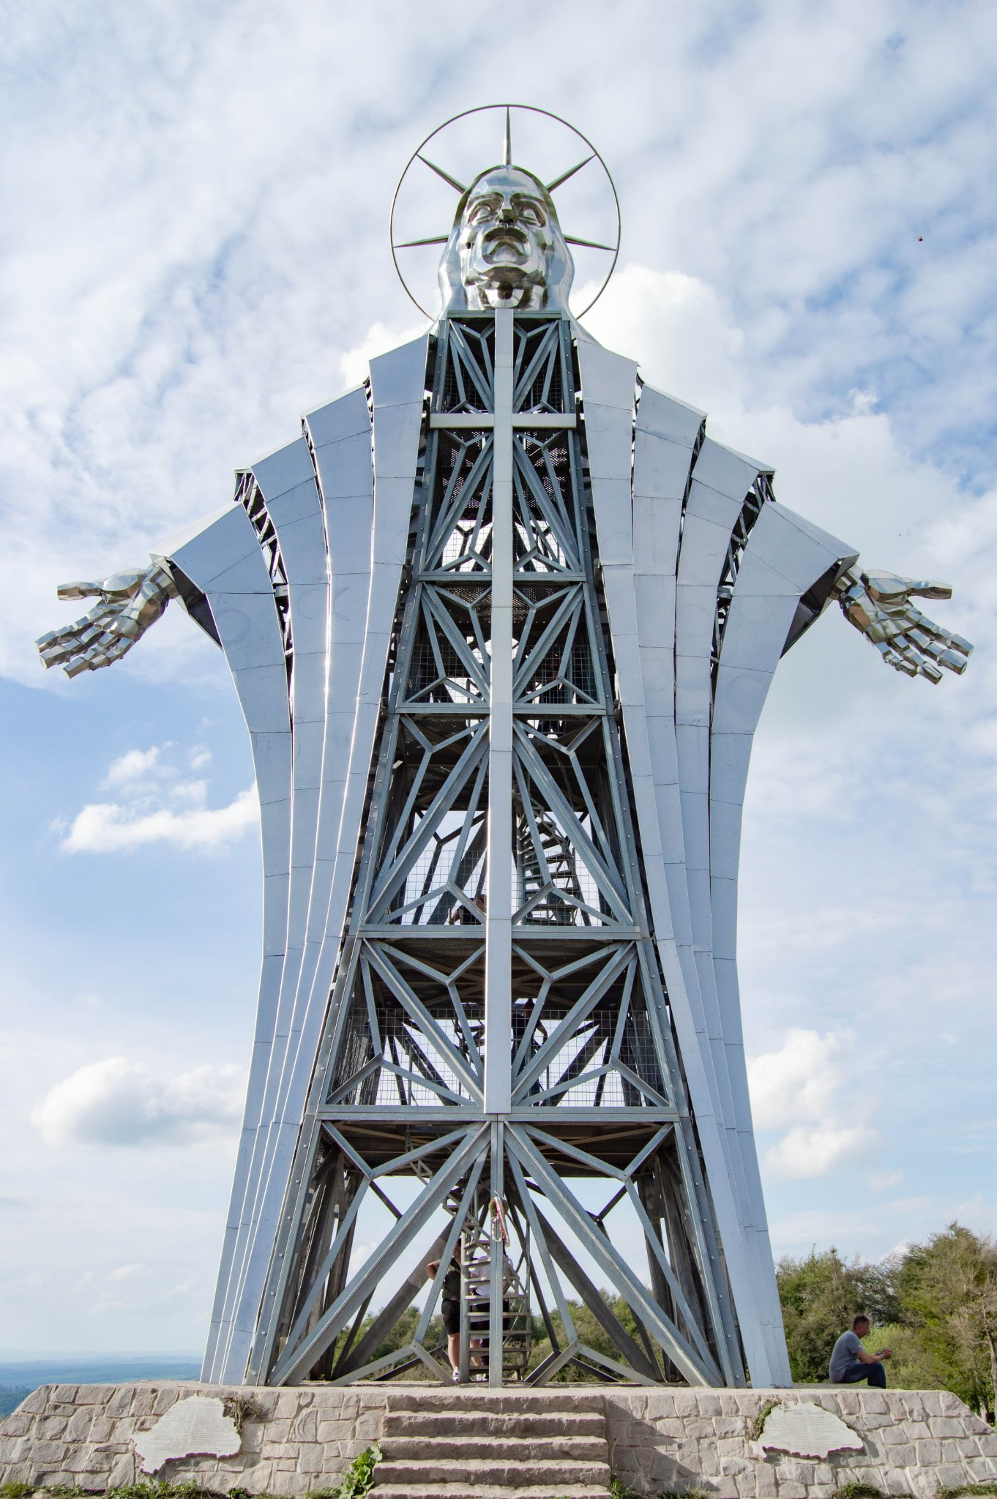
1. nap
Jézus szíve kilátó
Zsadány – Székelyszentkirály (407 km)
Gordon – tető
Egyik legismertebb
22 méter magas
Belseje – csigalépcső
Vallási jelkép

Slide 4
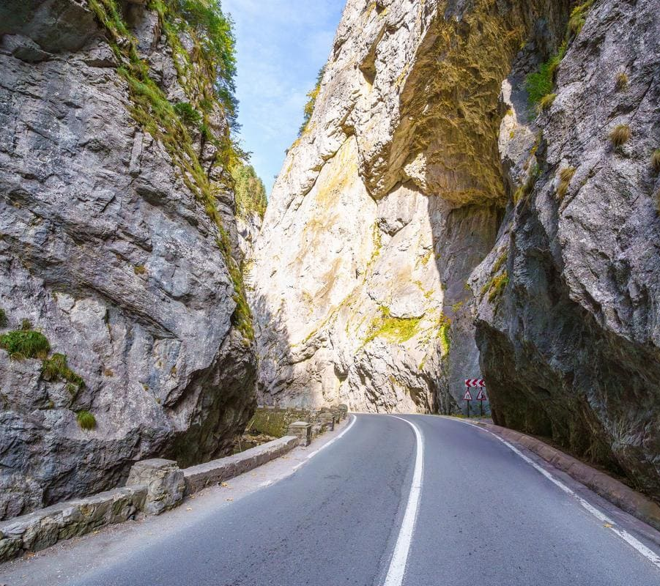
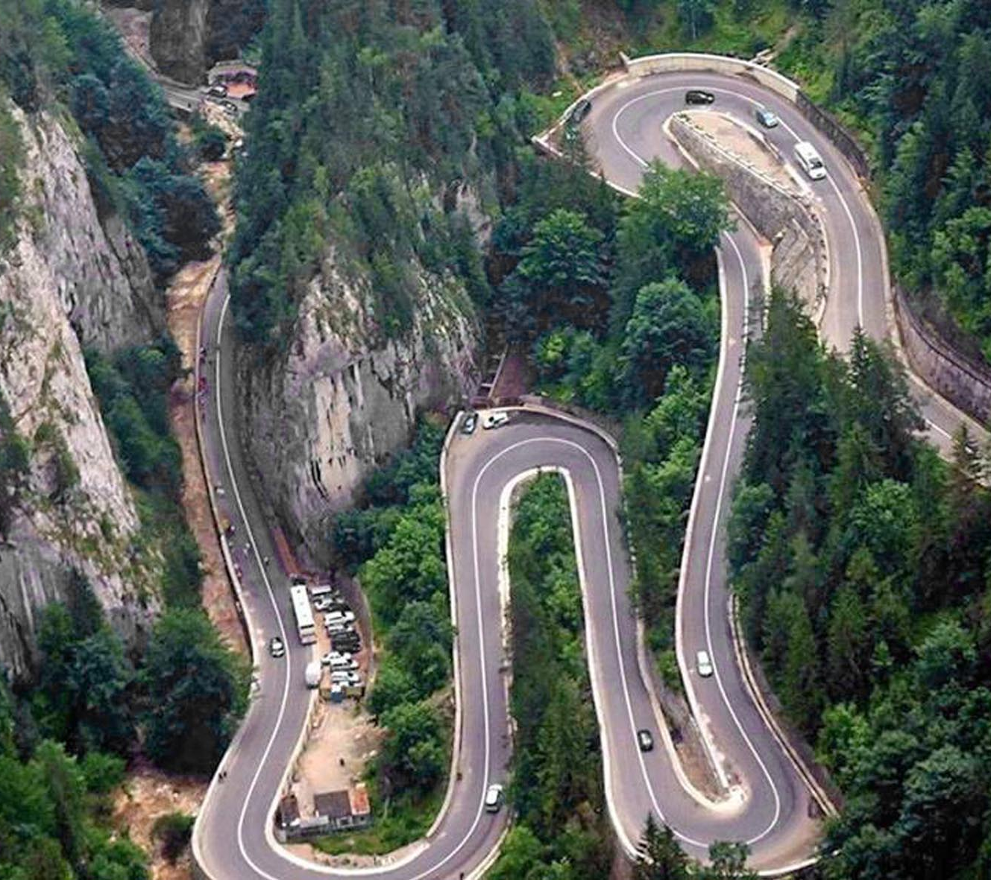
2. nap
Békás – szoros

Slide 5
2. nap
Békás – szoros
Székelyszentkirály – Békás – szoros (178 km)
Természeti csoda
Szűk, kanyargós
Kb. 300 méter magas sziklafalak
Kialakulása több millió év

Slide 6
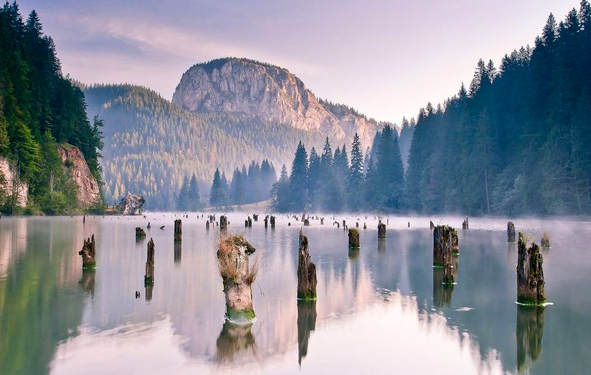
2. nap
Gyilkos – tó

Slide 7
2. nap
Gyilkos – tó
Legkülönlegesebb és legtitokzatosabb
Kiálló fatörzsek
1837 – földcsuszamlás
Legenda

Slide 8
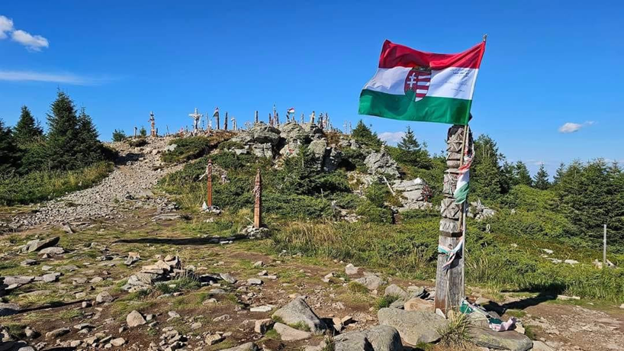
3. nap
Madarasi – Hargita

Slide 9
3. nap
Madarasi – Hargita
Székelyszentkirály – Madarasi – Hargita (58 km)
Vulkanikus eredetű
Kb. 1801 méter magas
„A székelyek szent hegye”
Kopjafa, témanap, emlékmű.

Slide 10
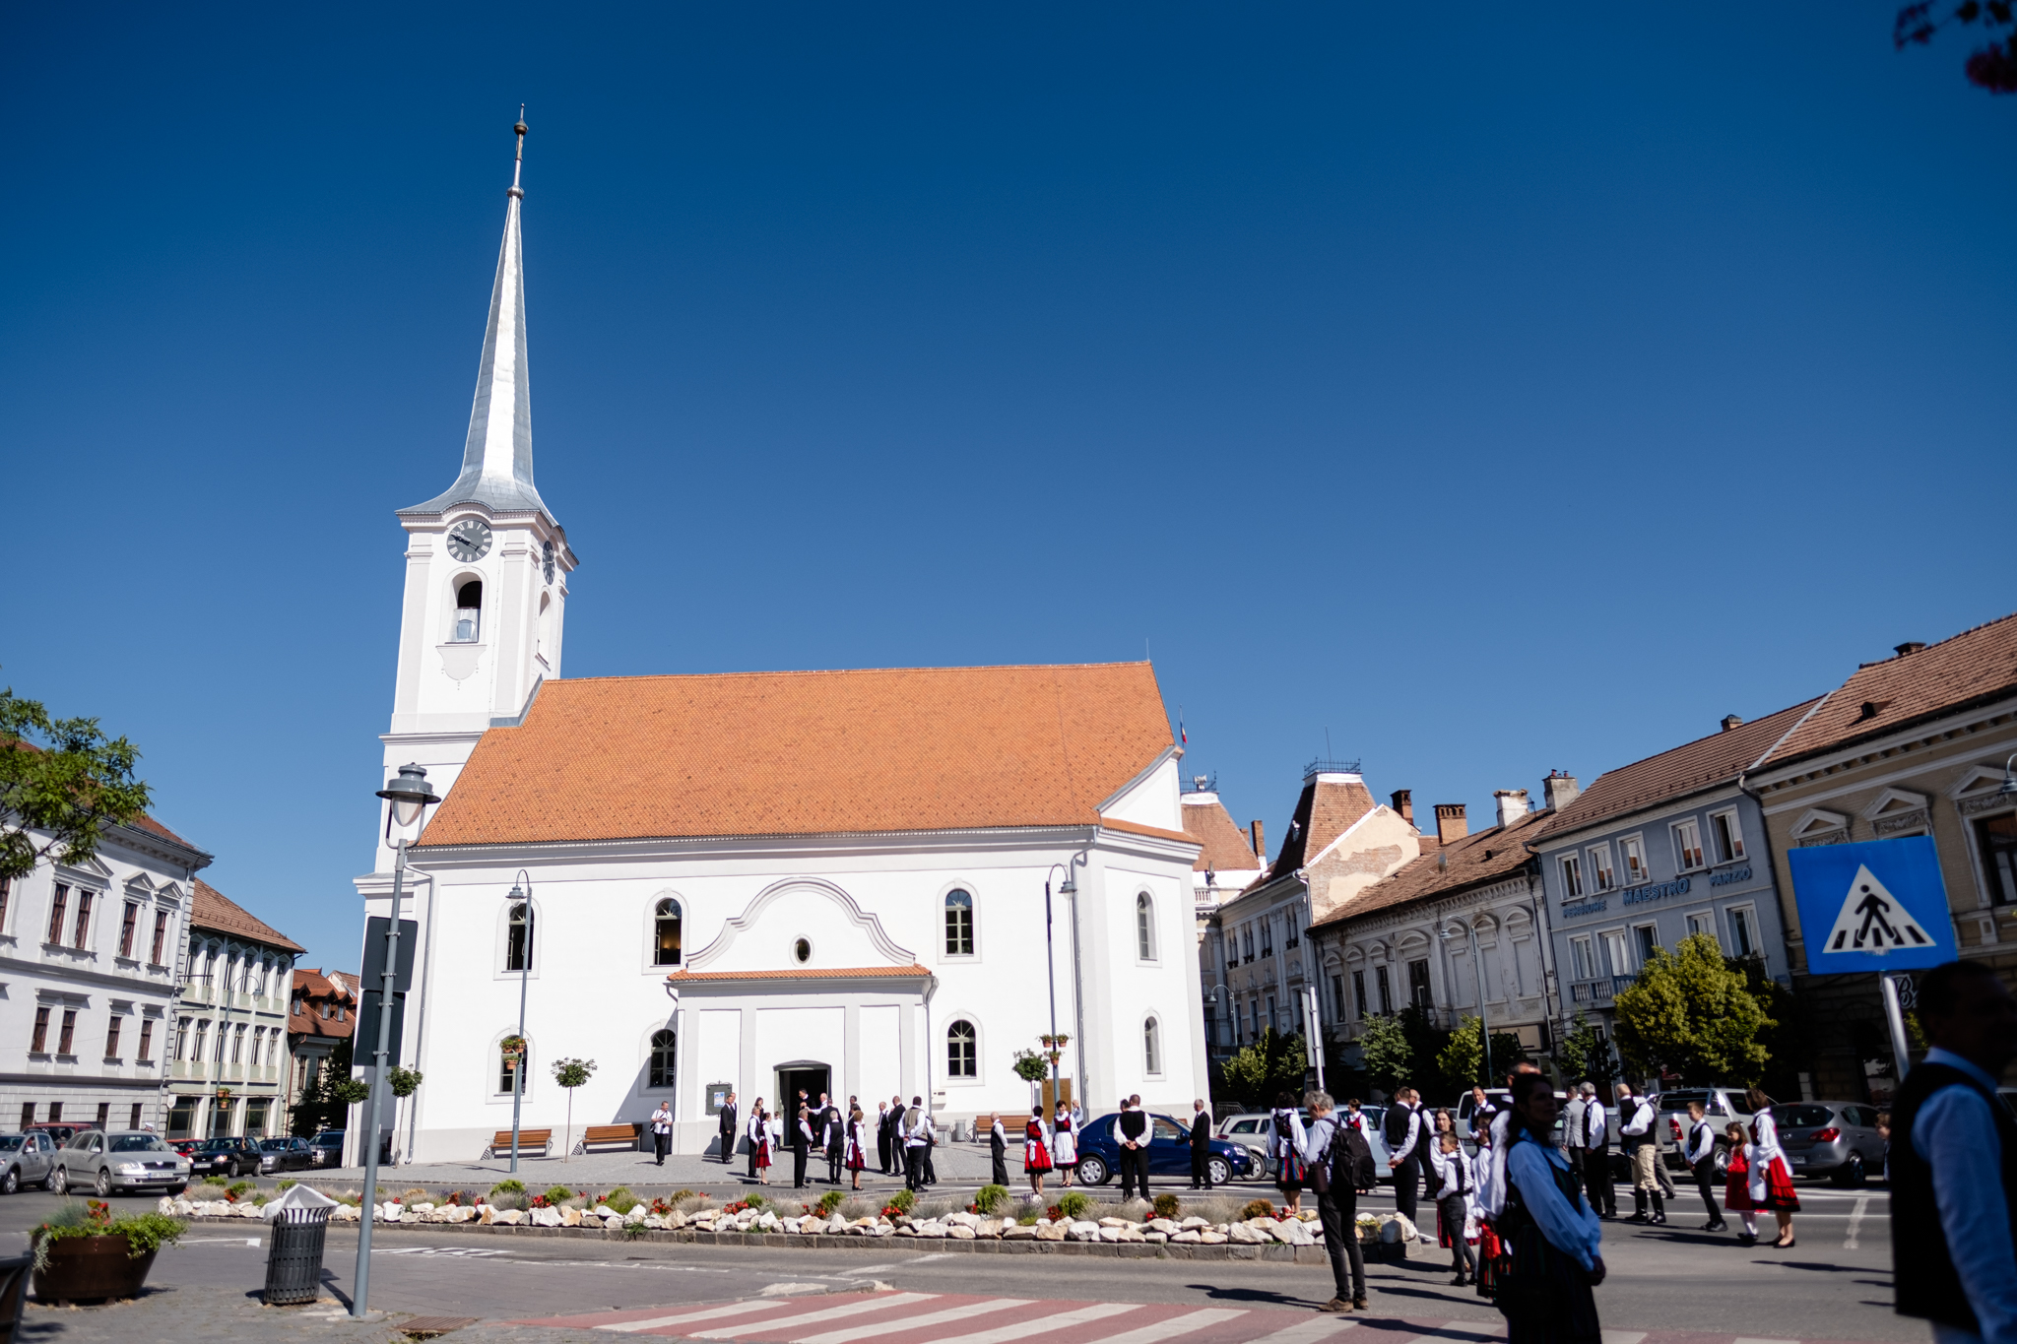
4. nap
Református templom
Székelyszentkirály – Székelyudvarhely (10 km)
„Vártemplom”
Stílusa: gótikus alapok
Fontos szerep – helyi magyarok
Központ, könnyen megközelíthető

Slide 11
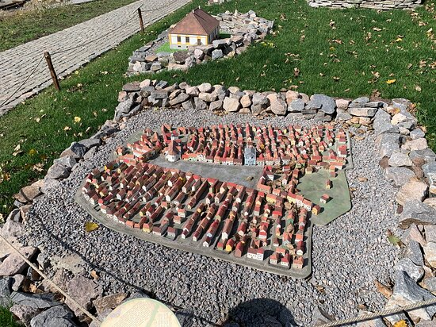
4. nap
Mini Transsylvania park

Slide 12
4. nap
Mini Transsylvania park
Székelyudvarhely – Farkaslaka (22 km)
Útközben park megtekintése.
Erdély nevezetességei: templom, vár, kastély – élethű, másolat
Részletesek, kidolgozott
Interaktív elemek, információs táblák

Slide 13
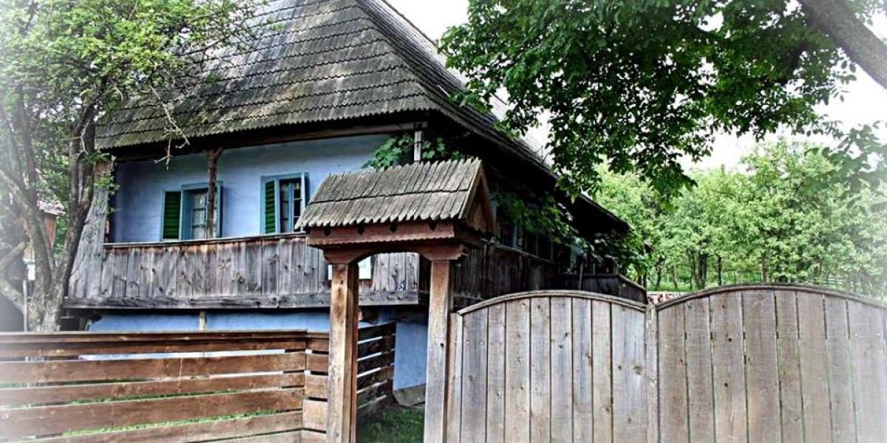
4. nap
Tamási Áron szülőháza

Slide 14
4. nap
Tamási Áron szülőháza
Farkaslaka – szülőház, székely író
Emlékház – bútorok, kéziratok, fotók, emléktárgyak
Korabeli élet
20. századi író – legismertebb: Ábel a rengetegben
Jelen van: székely identitás, természet, bölcsesség

Slide 15
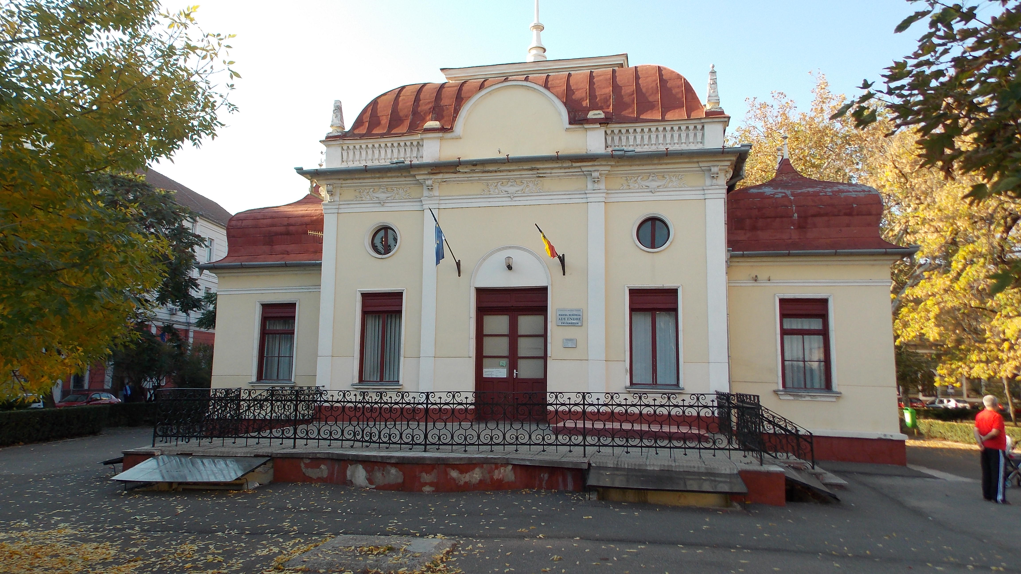
5. nap
Ady Endre Emlékmúzeum

Slide 16
5. nap
Ady Endre Emlékmúzeum
Székelyszentkirály – Nagyvárad (348 km)
Kávéház – kéziratok, levelek, korabeli dokumentumok, relikviák
Középpont – Nagyvárad
Pihenőhely – alkotói tér
Fontos – újságíró, múzsája, vezető alak

Slide 17
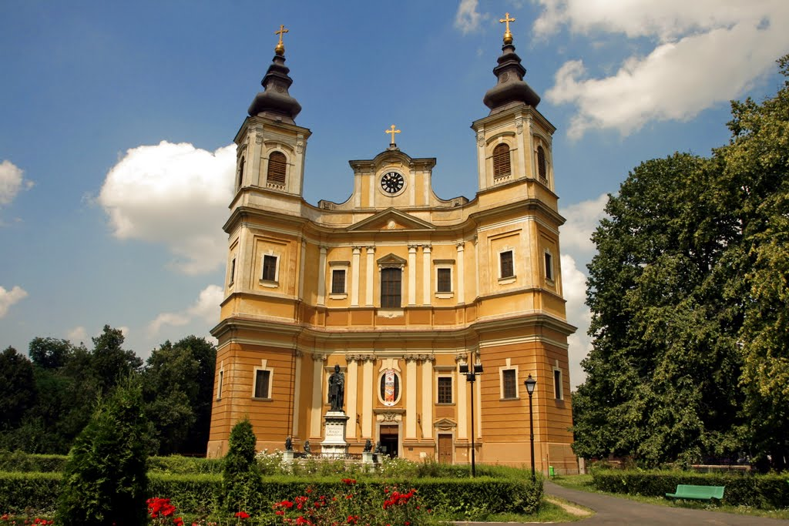
5. nap
Római-katolikus Székesegyház

Slide 18
5. nap
Római-katolikus Székesegyház
Legnagyobb barokk templom
Belső tér gazdag
Freskók, festmények, orgona
Templomtorony

Slide 19
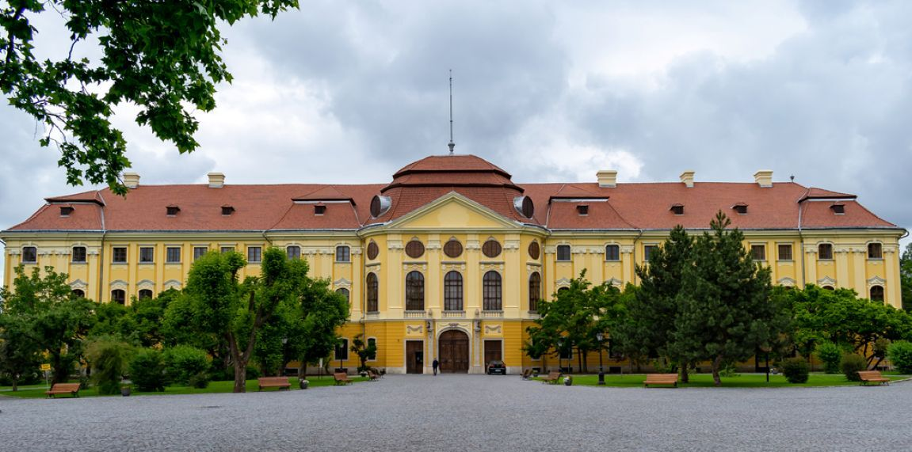
5. nap
Püspöki palota

Slide 20
5. nap
Püspöki palota
Legimpozánsabb és legértékesebb történelmi épület
Püspökség – nagyváradi
Patachich Ádám püspök
100 szoba, 300 ablak, U alakú épület
Lakóhely – kulturális központ – kiállítások

Slide 21
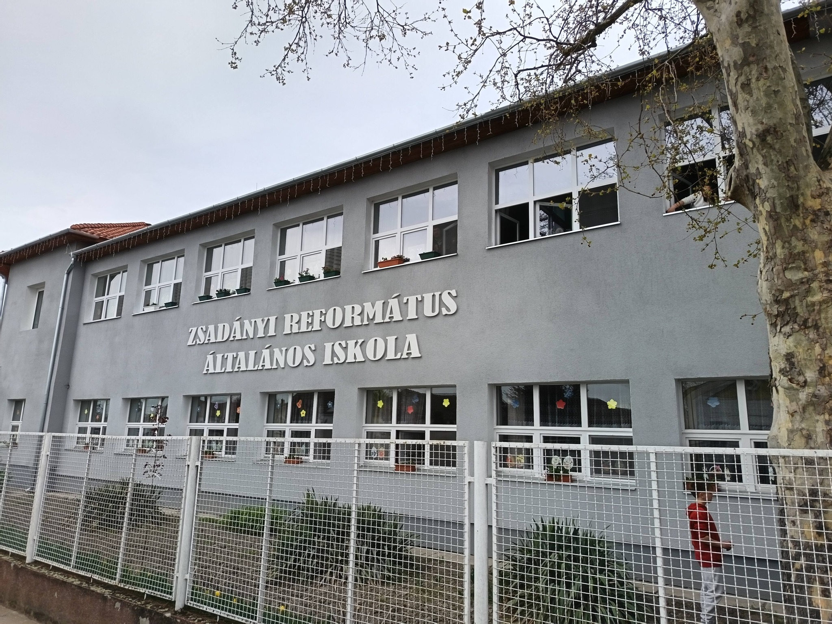
5. nap
Zsadányi Református Általános Iskola (57 km)

Slide 22
